Slide 1
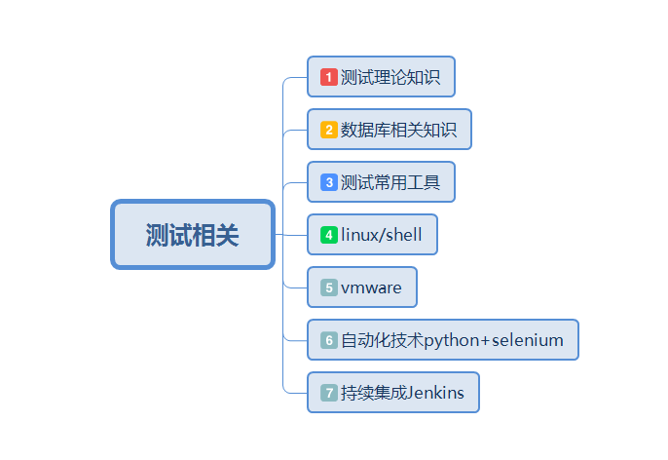

Slide 2
软件测试分类
1. 根据项目流程阶段划分软件测试 2. 白盒测试，黑盒测试，灰盒测试 3. 功能测试与性能测试 4. 手工测试与自动化测试 5. 冒烟测试、回归测试、随机测试、探索性测试和安全测试
分层的自动化测试

Slide 3
软件测试分类
1. 根据项目流程阶段划分软件测试
单元测试： 对程序中的单个子程序或具有独立功能的代码段进行测试的过程
集成测试: 在单元测试的基础上，先通过单元模块组装成系统或子系统，再进行测试，重点是检查模块之间的接口是否正确。
系统测试： 对整个产品系统进行测试，验证系统是否满足需求规格的定义，以及软件系统的正确性和性能是否满足其需求规格的要求
验收测试： 确保软件准备就绪，向软件购买者展示该软件系统能够满足用户的需求。

Slide 4
2. 白盒测试，黑盒测试，灰盒测试
黑盒测试: 指的是把被测的软件看作一个黑盒子，我们不去关心盒子里面的结构是什么样子的，只关心软件的输入数据和数据结果。 它只检查程序呈现给用户的功能是否按照需求规格说明书的规定正常使用、程序是否能接受输入数据并产生正确的输出信息。黑盒测试 着眼于外部结构，不考虑内部逻辑结构。主要针对软件界面及软件功能进行测试。
白盒测试： 指把盒子打开，去研究里面的源代码和程序执行结果。 它是按照程序内部的结构测试程序，同故宫测试来检测铲平内部动作是否按照设计规格说ing书的规定正常进行，检验程序中的每条逻辑路径 是否都能按预定要求正确工作。
灰盒测试： 介于黑盒测试与白盒测试

Slide 5
3 功能测试与性能测试
功能测试： 主要检查实际功能是否符合用户的需求； 细分很多种：逻辑功能测试、界面测试、易用性测试、安装测试、兼容性测试。
性能测试： 通过测试工具模拟多种正常、峰值及一场负载条件来对系统的各项性能指标进行的测试
性能测试包括很多方面：主要有时间性能和空间性能两种。
时间性能： 一个具体事件的响应时间。例如一个登录所需要的时间
空间性能：主要指软件运行所消耗的系统资源，例如硬件资源，CPU、内存、网络带宽消耗等。

Slide 6
4 手工测试与自动化测试
手工测试
自动化测试 是把人为的驱动测试行为转换为机器执行的一种过程。 通常， 在设计用例并通过评审之后，有测试人员根据测试描述的规则流程一步步执行测试， 把得到的实际结果与期望结果进行比较。在此过程中，为了节省人力，时间和硬件资源，提高测试效率，变引入了自动化测试的概念。
功能自动化测试
性能自动化测试

Slide 7
5 冒烟测试、回归测试、随机测试、探索性测试和安全测试
冒烟测试 是指在对一个新版本进行大规模的系统测试前，先验证一下软件的基本功能是否实现，是否具备可测性 先投入较少的人力和时间验证一个软件的主要功能，如果主要功能都没欸有运行通过，则大会开发组重新开发。这样做的好处是可以节省时间和人力投入到不可测的项目中。
回归测试 指修改了旧代码和偶，重新进行测试以确认修改该后没有引入新的错误或导致其他代码产生错误。 次轮验证首轮测试中发现的问题是否得以修复。
随机测试 是指测试中所有输入数据都是随机生成的，其目的是模拟用户的真实操作，并发现一些边缘性的错误。
探索性测试 主观测试
安全测试

Slide 8
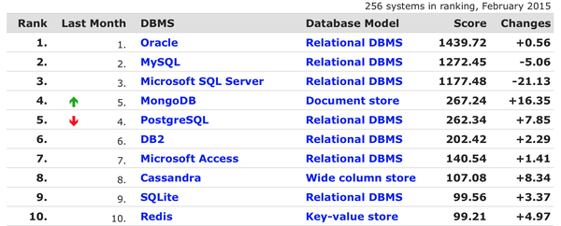
数据库相关知识
sqlserver和oracle数据库是比较常用的，且用于管理大型数据的。主流如下：微软：sql server 和 access；瑞典MySQL：AB公司 mysql；IBM公司：db2；美国Sybase公司：Sybase；IBM公司：informix；美国oracle公司：oracle；小型数据库：access、foxbase；中型数据库：sql server 、mysql、informix；大型数据库：db2、Oracle、Sybase。

Slide 9
SELECT ID, [FIELD_NAME,...]
FROM TABLE_NAME
WHERE ID IN (
SELECT ID
FROM (
SELECT ROWNUM AS NUMROW, ID
FROM TABLE_NAME
WHERE 条件1
ORDER BY 条件2)
WHERE NUMROW > 80 AND NUMROW < 100 )
ORDER BY 条件3;

Slide 10
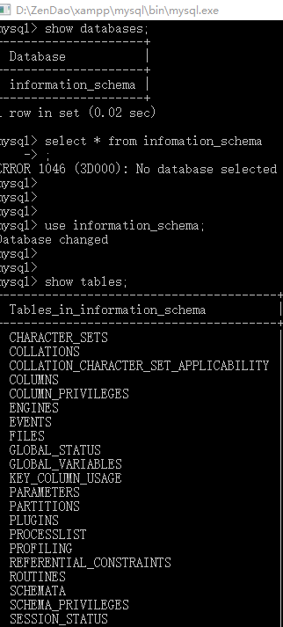
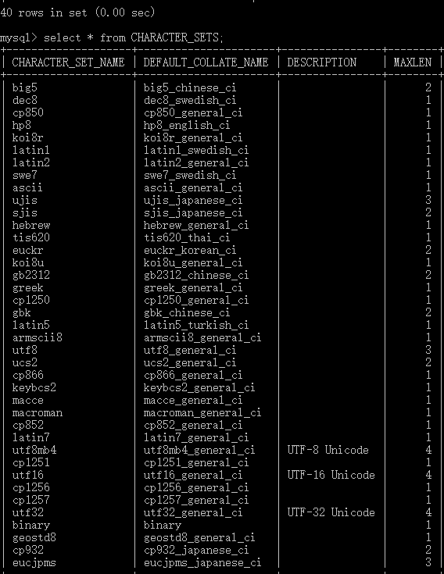

Slide 11
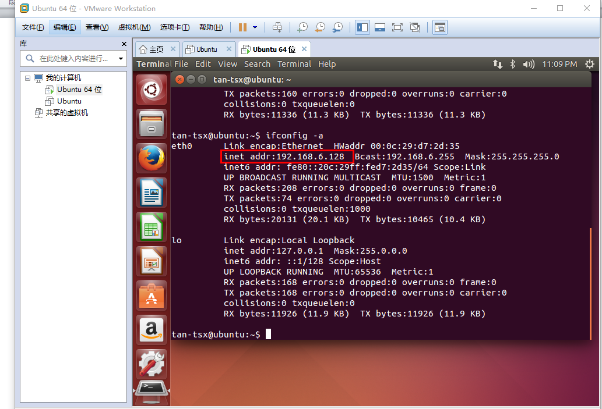
Vmware

Slide 12
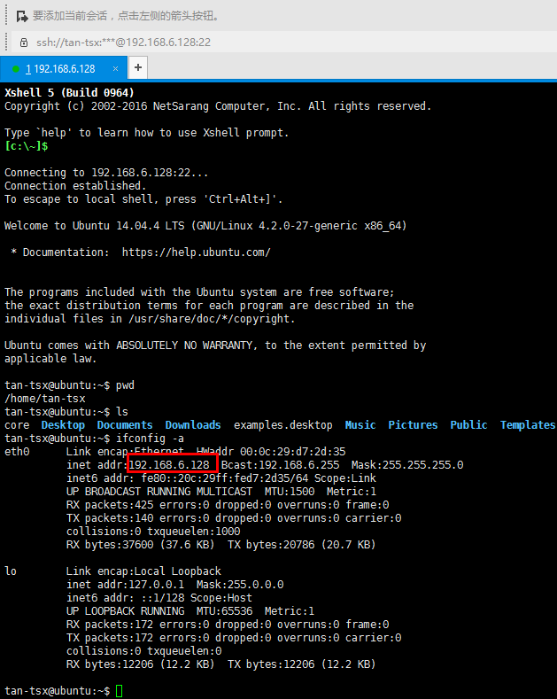

Slide 13
常用的linux命令：
ls,pwd,cd, touch, mkdir, chmod, chattr, cat, more, date,
tar, zip,
whichis ,whereis
find, grep, xargs, tr, sort, uniq, head, tail, wc ,awk
sed
......

Slide 14
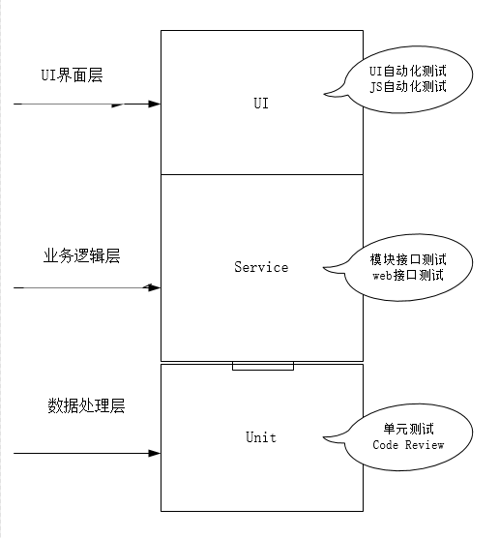
二 、 分层的自动化测试

Slide 15
单元测试
单元自动化测试是指对软件中最小可测试单元进行检查和验证，如C语言中的一个函数，java中的一个类，图形化的软件中的单元是指一个窗口或者一个菜单等
总的来说，单元就是认为规定的最小的被测试功能模块。
主流语言的单元测试框架：如java 的junit, TestNG, C#语言的NUnit， 以及python语言的unittest, pytest等。
接口测试：
模块接口测试
主要测试模块之间的调用与返回，可以看作是单元测试的基础。 它主要强调对一个类方法或函数的调用，并返回结果的验证.
web接口测试
服务接口测试：指浏览器与服务器的接口，用户操作是在前段页面上，需要后端提供服务接口，前段通过调用这些接口来获取需要的数据， 通过HTTP协议实现前后端数据的传递
外部接口测试： 指调用的接口有第三方系统提供。典型的例子就是第三方登录。
UI自动化测试
UI层是用户使用产品的入口，所有功能的展示都通过这一层提供并展示给用户，所以测试工作大多集中在这一层进行。目前主流的测试工具有UTF、Watir、Robot Framework、Selenium等

Slide 16
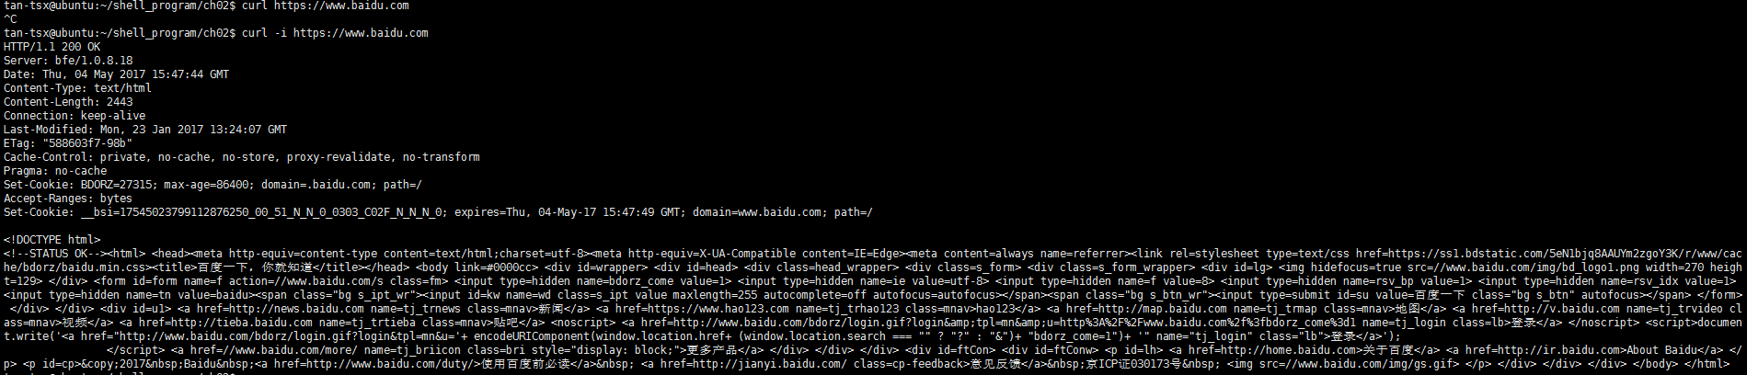

Slide 17
什么样的项目适合自动化测试
任务测试明确， 不会频繁变动
每日构建后的测试验证
3）比较频繁的回归测试
4）软件系统界面稳定，变动少
5）需要在多平台上运行的相同的测试用例、组合遍历的测试，大量的重复任务
6）软件维护周期长
7） 项目进度压力不太大
8）被测试软件系统开发比较规范，能够保证系统的可测试性
9）测试人员具备编程能力

Slide 18
一般满足三个条件就可以对项目开展自动化测试
1）软件需求变动不频繁
自动化测试脚本变化的大小与频率决定了自动化测试的维护成本，如果软件需求变动过于频繁，那么 测试人员就需要根据变动的需求来不断的更新自动化测试用例，从而适应新的功能。而脚本的维护其实
就是一个开发代码的过程，需要扩展，修改、调试、又是需要对架构做出调整。如果所花费的维护成本
高于利用其节省的测试成本，那么自动化测试就失去了其价值与意义
一般对系统中相对稳定的模块与功能进行自动化测试，而变动较大的部分用手工测试
2）项目周期长
由于自动化测试需求确定、自动化测试框架设计、脚本的开发与调试均需要时间来完成，而这个过程 本身是一个软件的开发过程，如果项目的周期较短，没有足够的时间区支持这样一个过程的话，那么就
不需要进行自动化测试了。
3）自动化测试脚本可重复使用

Slide 19
为什么选择python
软件质量
python 注重可读性，一致性和软件质量。
提高开发者效率
相对于C,C++和Java等编译/静态类型语言，Python代码的大小往往只有C++或java代码的1/5~1/3.
程序的可移植性
绝大多数的Python程序不做任何改变即可在所有主流计算机平台上运行。（在linux和Windows之间移植Python代码，只需简单地在及器件复制代码即可）
标准库的支持
组件集成
开发效率
python 致力于开发速度的最优化： 简单的语法，动态类型，无需编译，内置工具包等特性是程序员能够快速项目开发
python的缺点是什么
与C/C++这类编译语言相比，python的执行速度还不够快。

Slide 20
python与java 的对比
Java的特点：
1.编译型语言，编译器会生成由字节码组成的.class文件，然后由java虚拟机来运行； 2.静态类型语言，在编译期间就确定数据类型，变量先声明再使用； 3.强类型语言，一旦变量被指定了某个数据类型，如果不进行强制类型转换那么它就一直是这个类型； 4.面向对象语言，必须面向对象编程，变量和函数都有所归属的类。
python的特点：
1 解释型语言，解释型语言程序不需要编译，运行时会翻译成机器语言，但python程序在运行过程中会自动生成字节码文件.pyc，改善了python的性能； 2..动态类型语言，变量的使用无需声明，在赋值的时候根据值类型自动确定； 3.强类型语言，一旦变量被指定了某个数据类型，如果不进行强制类型转换那么它就一直是这个类型（同java）； 4.面向对象语言，不强制以面向对象的方式编程，可以以独立的函数模块来处理逻辑而不需要放到类中。

Slide 21
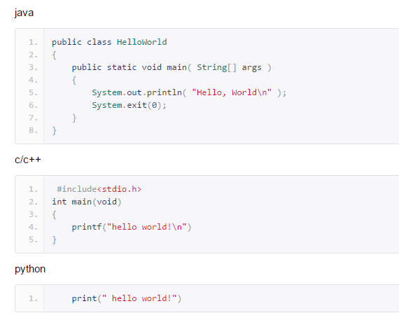

Slide 22
Python+selenium
selenium webdirve 支持多种语言的开发， 如Java， Python， Ruby， PHP, c#, javascript等；
软件开发语言和软件自动化语言没有必然联系，基于python+selenium 编写的自动化测试脚本也可以测试基于java开发的web项目， 也可以
测试基于php开发的web项目；所以在选择selenium自动化测试语言时不需要考虑与开发语言的一致性。
对于编程能力较弱的初学者， PYthon与Ruby 等语言更容易学习和使用，成本较低

Slide 23
selenium 主要用于web 应用程序的自动化测试
selenium 的特点如下：
开源，免费
多浏览器支持：Firefox, Chrome、IE、Opera、Edge
多平台支持： Linux, Windows, MAC
多语言支持：Java, Python, Ruby, C#, JavaScript, C++
对web页面有良好的支持
简单（API简单）、灵活（用开发语言驱动）
支持分布式测试用例执行

Slide 24
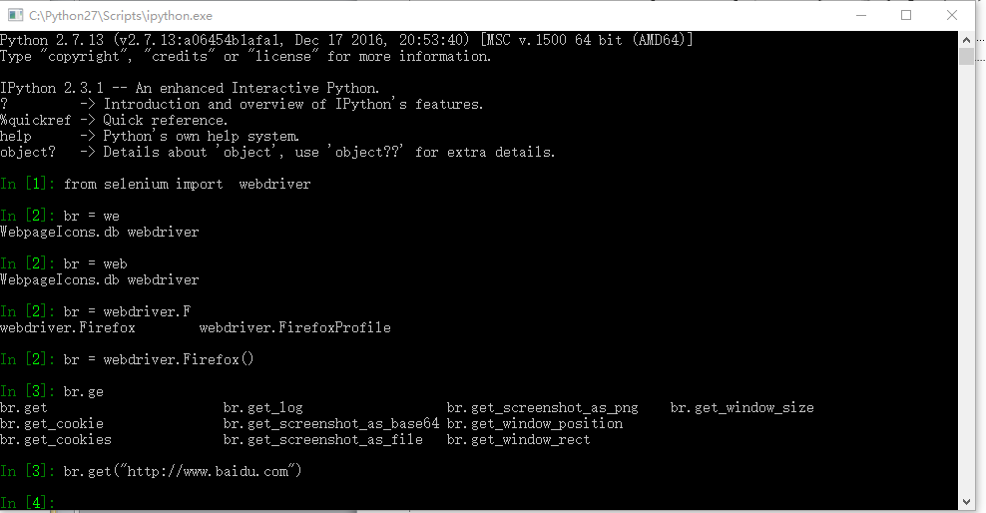
ipython

Slide 25
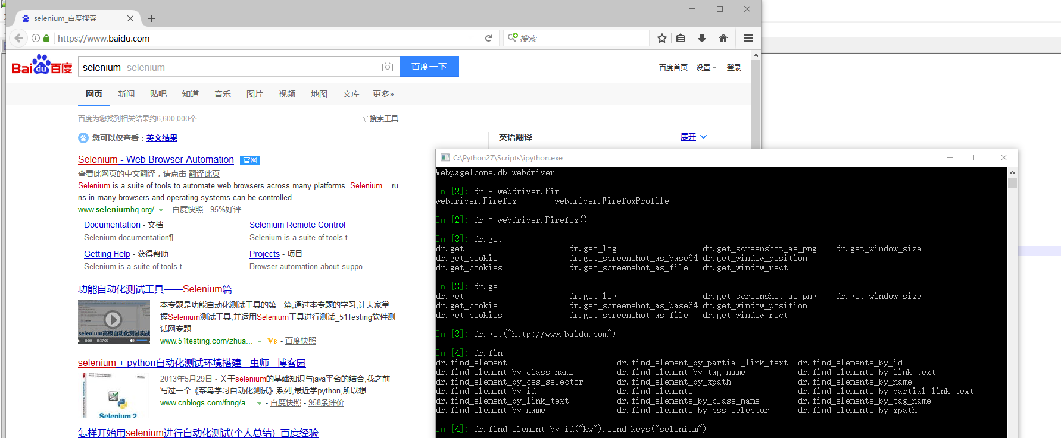

Slide 26
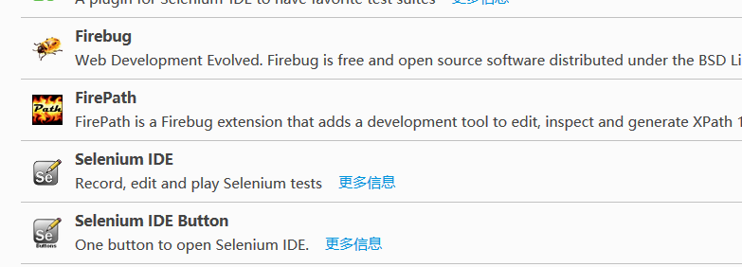
帮助插件

Slide 27
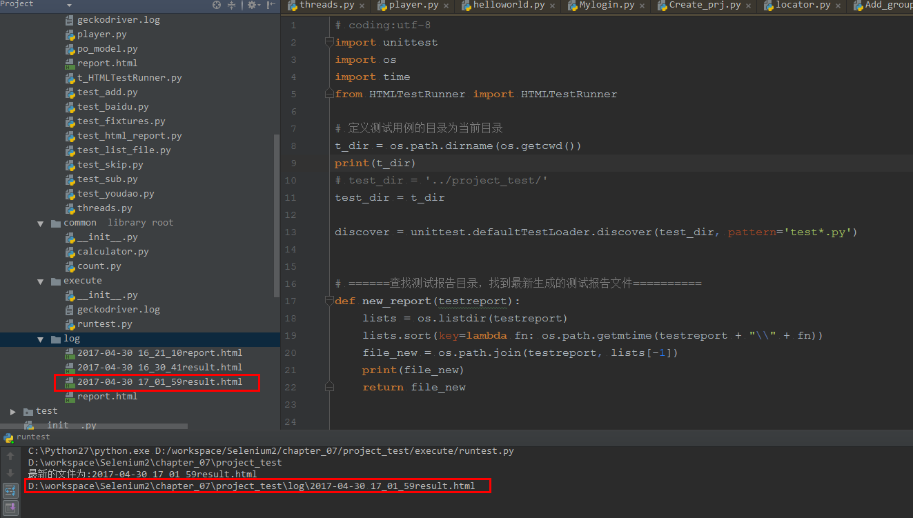
HTMLTestRunner

Slide 28
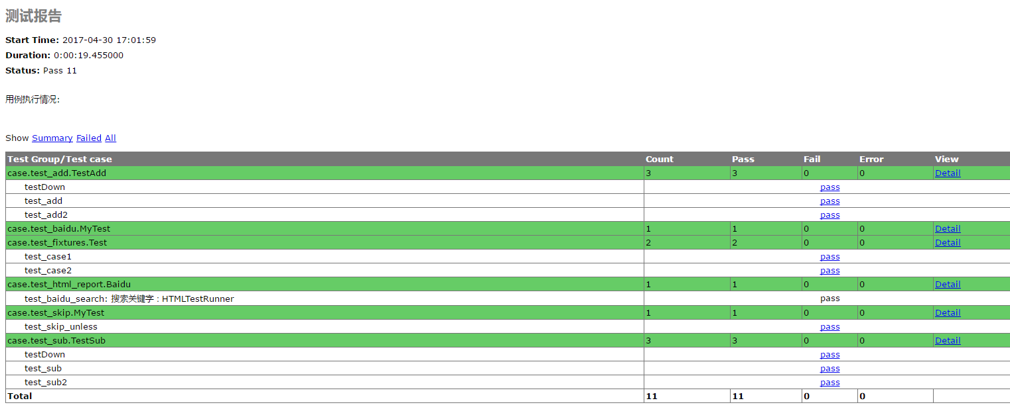

Slide 29
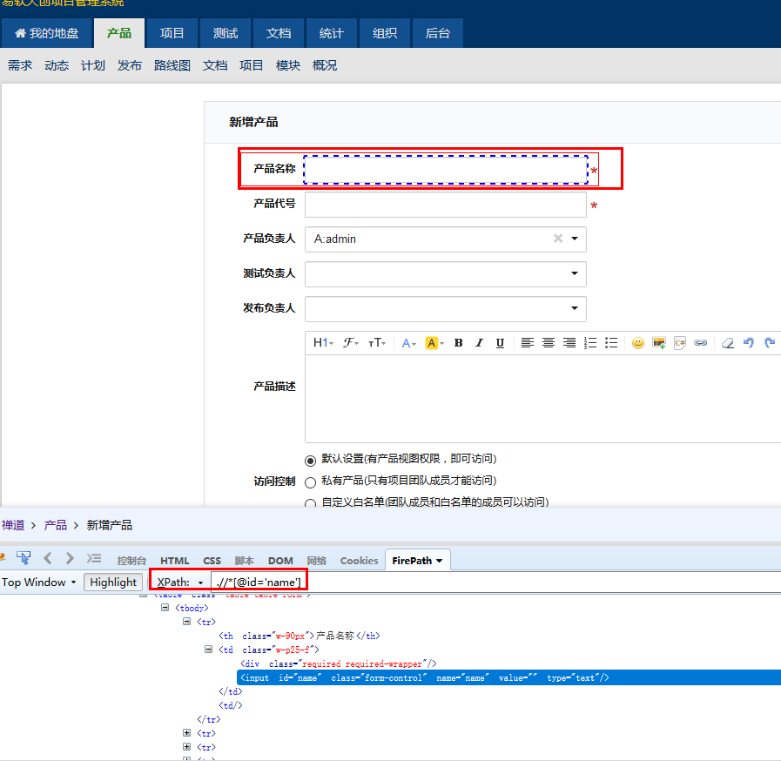

Slide 30
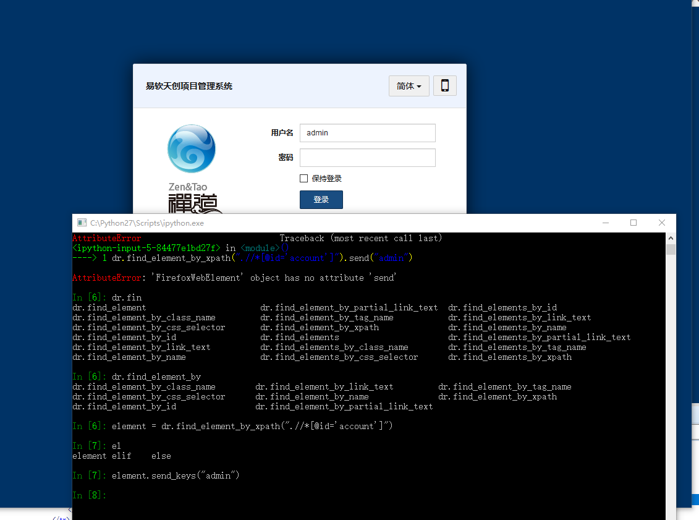

Slide 31
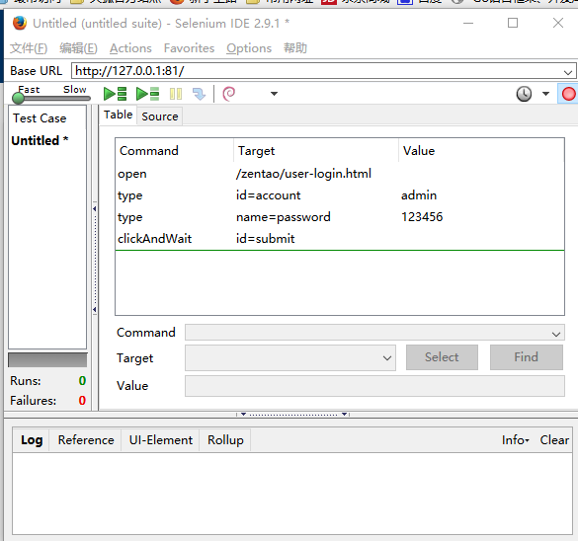
seleniumIDE录制

Slide 32
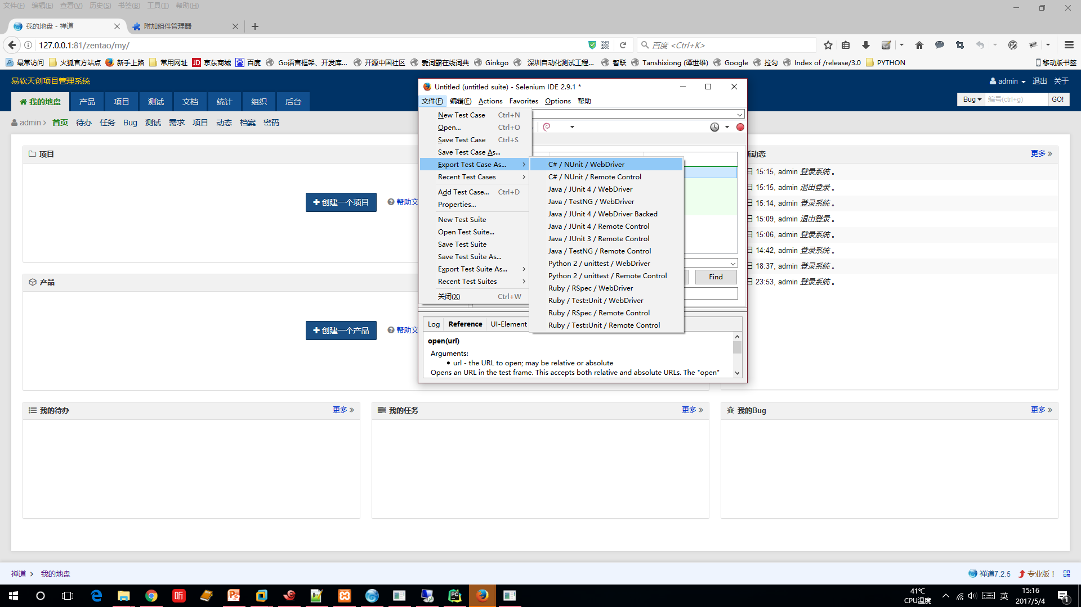

Slide 33
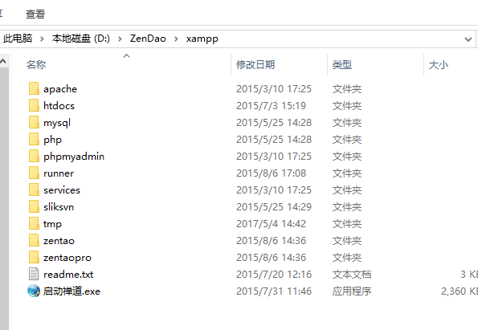
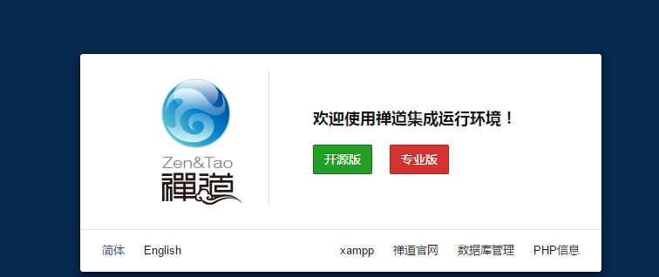
禅道

Slide 34
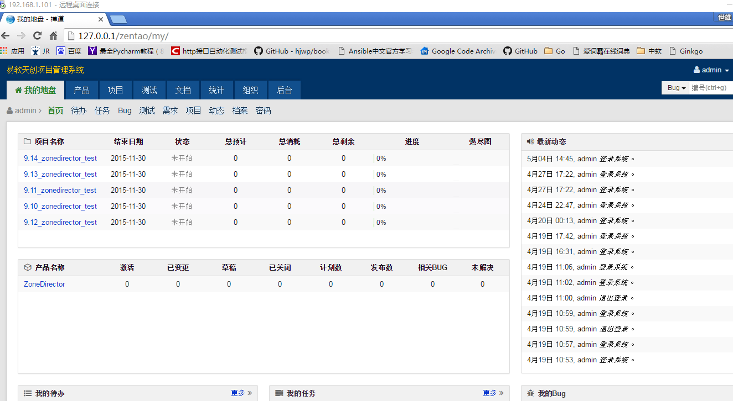

Slide 35
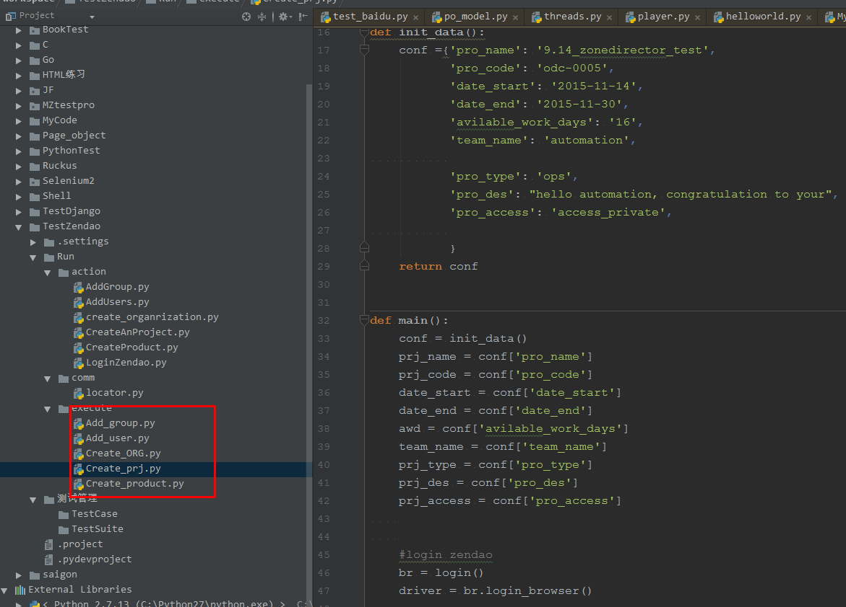

Slide 36
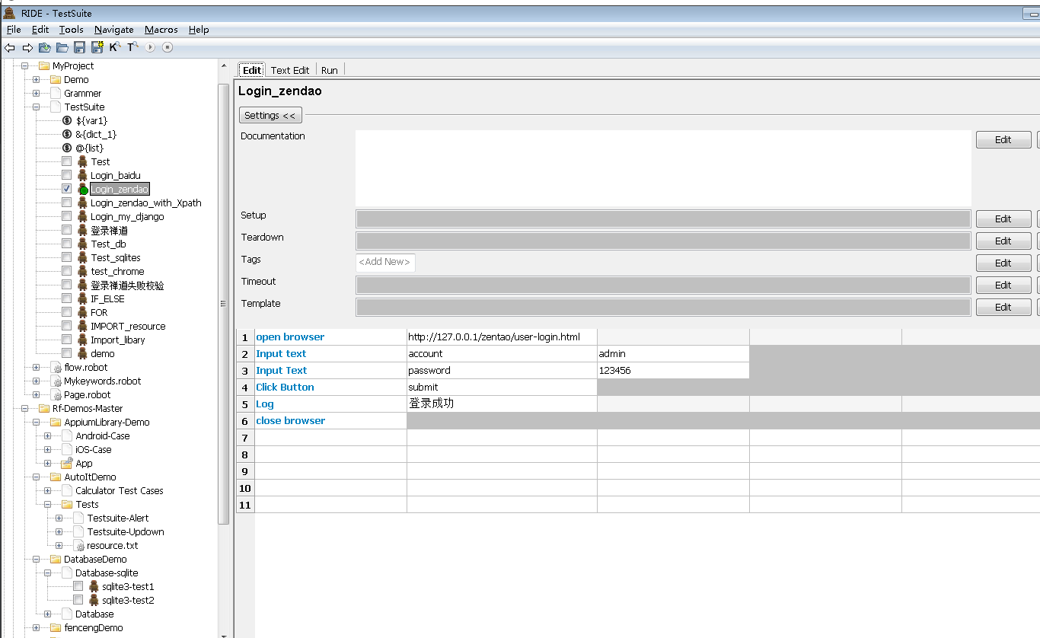
robot framwork

Slide 37
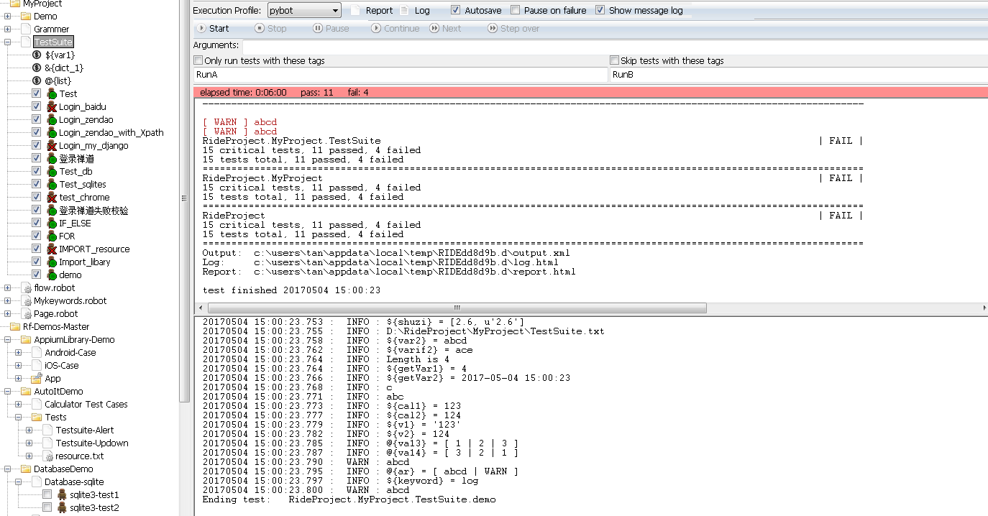

Slide 38
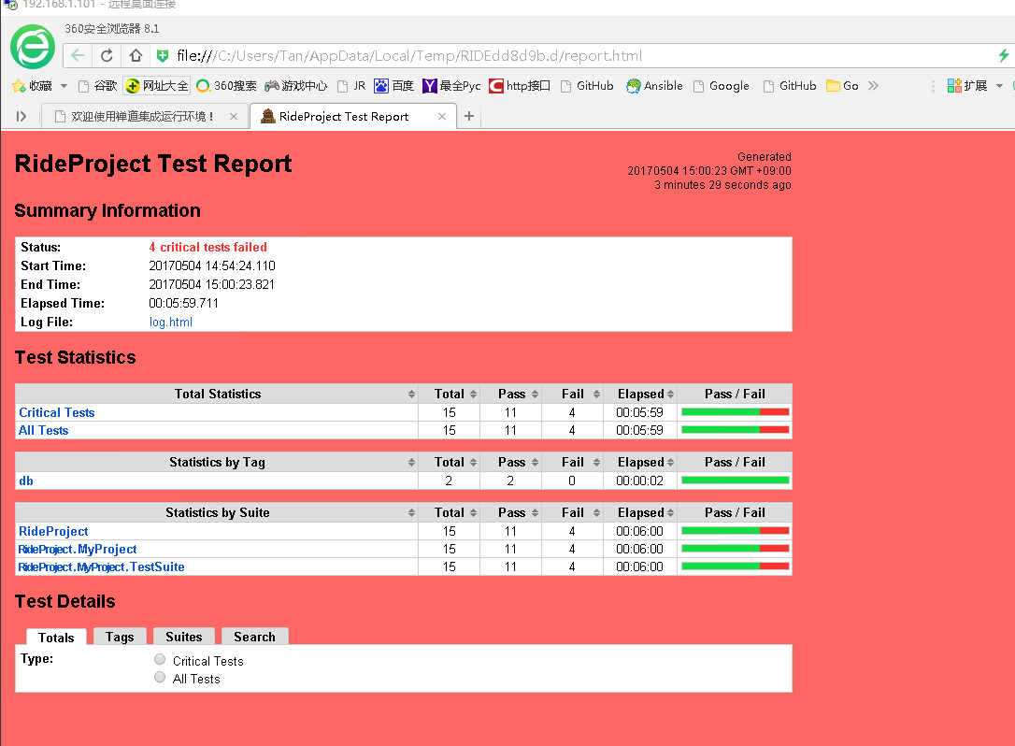

Slide 39
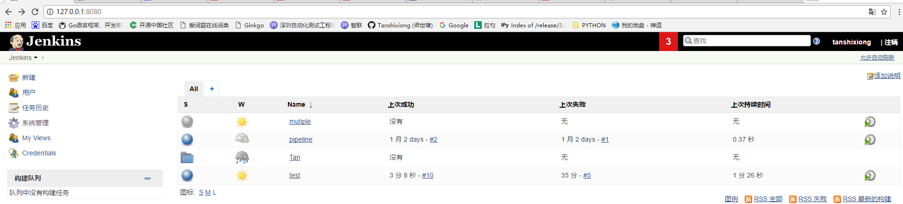
jenkins

Slide 40
